Slide 1
Latvijas izveidotie moduļi un to turpmākā dalība Savienības civilās aizsardzības mehānisma misijās
Mārtiņš Baltmanis, Valsts ugunsdzēsības un glābšanas dienesta Civilās aizsardzības pārvaldes priekšnieks,
tālr.:67075818, e-pasts: martins.baltmanis@vugd.gov.lv
2016.gada 25.maijs, Brīvības bulvāris 36, Rīga

Slide 2
Saturs
Latvijā izveidotie moduļi
Moduļu aprīkojums
To dalība starptautiskajās misijās un mācībās
Problēmas
Iespējamie risinājumi

Slide 3
Galvenais tehniskās palīdzības un atbalsta vienības (TAST) uzdevums ir atbalstīt Eiropas Savienības civilās aizsardzības ekspertus, komandas un nodrošināt viņu spēju strādāt, sniedzot atbalstu dažādās jomās, atbilstoši apstākļiem un vajadzībām misijā: 1. Informācijas un komunikāciju atbalsts 2. Biroja un loģistikas nodrošinājums 3. Izmitināšana un ēdināšana 4. Pirmā palīdzība Sastāvs: 10 – Latvija 10 – Lietuva Misijā dodas 4 - 8 cilvēki (sastāv no abām valstīm) Spēj izbraukt ne vairāk kā 12 stundu laikā pēc tam, kad saņemta piekrišana palīdzības piedāvājumam Moduļa izveides līdzfinansēšanā piedalījās Eiropas Komisija
Latvijā izveidotie moduļi
Galvenais lieljaudas sūknēšanas moduļa (HCP) uzdevums ir: 1. Nodrošināt sūknēšanu:
- applūdušās zonās
- palīdzēt ugunsdzēsībā, piegādājot ūdeni
Sastāvs: 20 – Latvija 20 – Lietuva
20 – Igaunija
Misijā dodas 15 cilvēki (sastāv no trim valstīm)
Spēj izbraukt ne vairāk kā 12 stundu laikā pēc tam, kad saņemta piekrišana palīdzības piedāvājumam.
Mobilizācija var ilgt līdz pat 21 dienai
Moduļa izveides līdzfinansēšanā piedalījās Eiropas Komisija

Slide 4
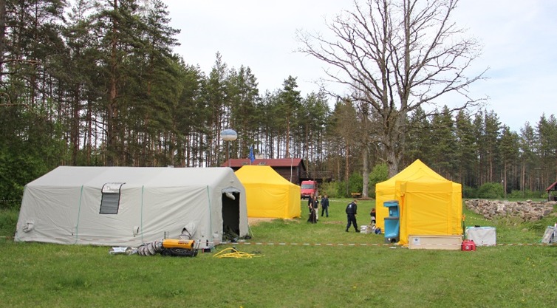
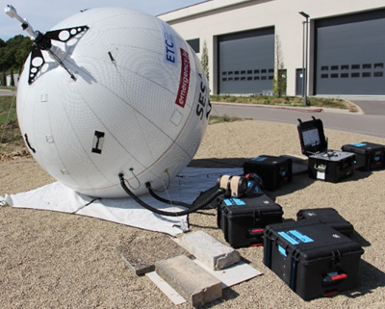
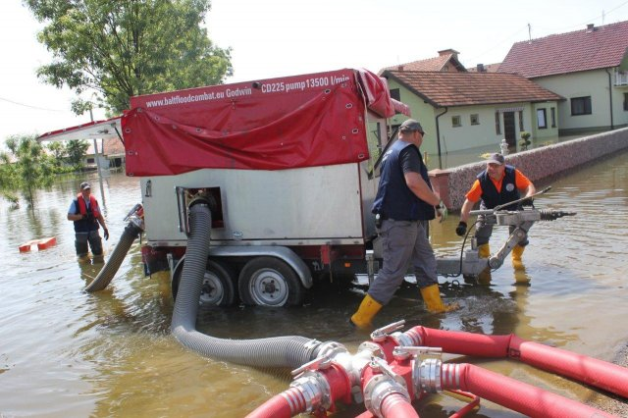
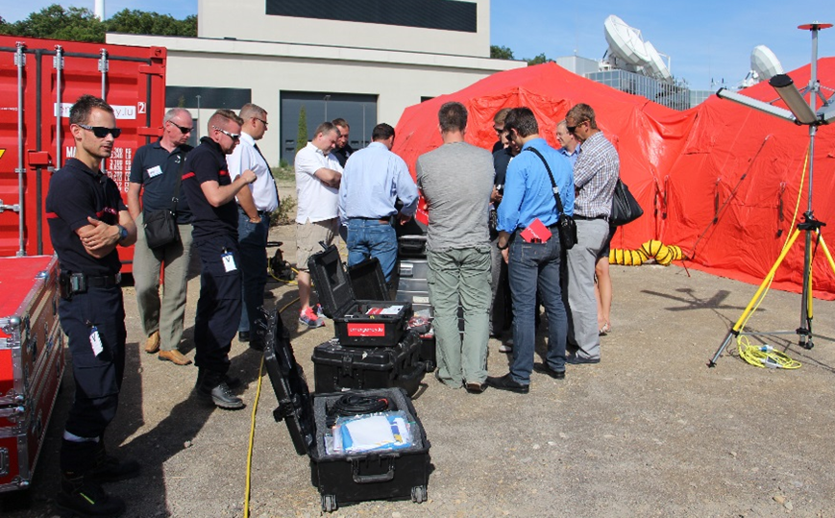
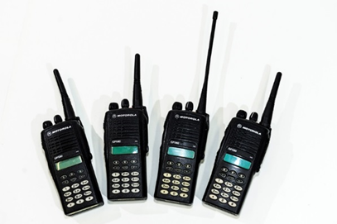
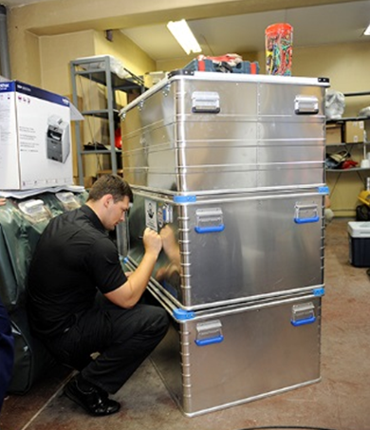
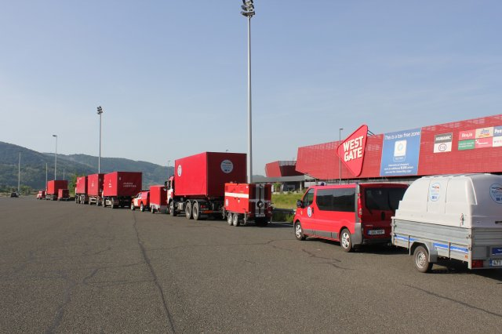
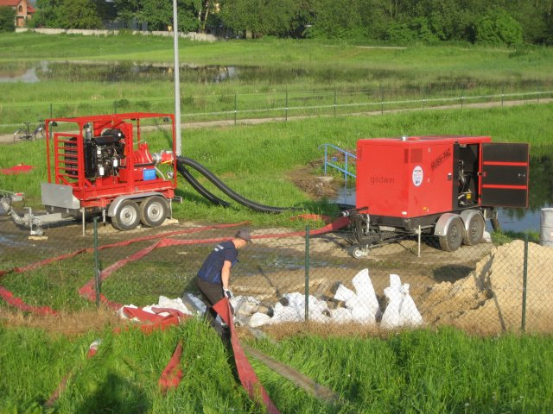
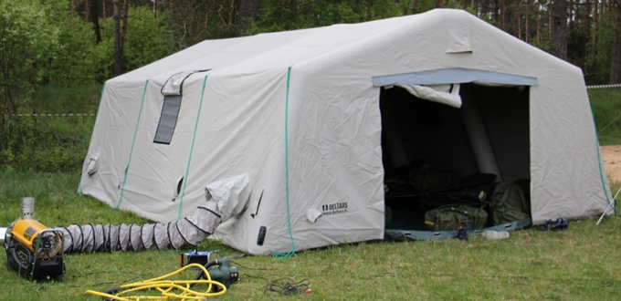
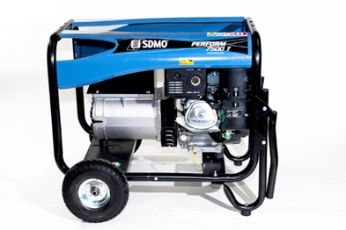
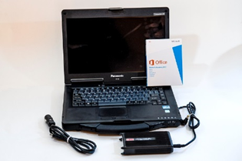
Latvijas moduļu aprīkojums

Slide 5
Latvijas moduļu dalība misijās un mācībās
Misijas:
Polija 2010
Moldova 2010
Bosnija un Hercegovina 2014
Mācības:
BaltFloodEx 2012 Latvija
EUCromodex 2014 Horvātija
EU MODEX 2016 Bulgārija
Darbības Latvijā
Carnikava 2013 (plūdi)
Ogre 2013
Salaspils 2014 (plūdi)
Mācības:
EU – BELMODEX 2015 Beļģijā
Trimodex 2015 Vācijā
EU MODEX 2015 Itālijā
EU MODEX 2016 Francija
SaareMODEX 2016 Igaunijā

Slide 6
EIROPAS PARLAMENTA UN PADOMES LĒMUMA Nr. 1313/2013/ES «Par Savienības civilās aizsardzības mehānismu» 11.panta 5.punkts nosaka, ka dalībvalstis var reģistrēt brīvprātīgo rezervju sarakstā (voluntary pool) reaģēšanas spējas. Reģistrēšanās vismaz uz 2 gadiem. Priekšrocības reģistrējoties: 1. EK sedz pielāgošanas izmaksas (adaptation coasts), moduļa modernizācija tā sertifikācijai. 2. EK sedz 85% misijas transporta izdevumus. Nosacījumi: Nepieciešams nodrošināt reaģēšanu 12 stundu laikā pēc pieprasījuma (TAST un HCP). Problēmas: 1. Ilgs laika periods MK rīkojuma saskaņošanai un izskatīšanai MK lai moduļus nosūtītu misijā. 2. Misijas dalība tiek segta no budžeta programmas «Līdzekļi neparedzētiem gadījumiem». Ja misija tiek īstenota gada beigās VUGD izmanto savus finanšu līdzekļus un nākošajā gadā tos saņemot no budžeta programmas «Līdzekļi neparedzētiem gadījumiem» tie ir jāatgriež atpakaļ valsts budžetā. Izmaksas: Atalgojums, komandējuma izmaksas, transportlīdzekļu uzturēšana un remonts, degviela, pakalpojumi (sakaru nodrošinājums utt.). Piemēram misija uz B&H izmaksāja 50 661 euro (FM 02.06.2014. rīkojums Nr.266).
Problēmas

Slide 7
1. Sagatavot MK rīkojumu uz noteiktu termiņu un noteiktiem finanšu līdzekļiem. Analoģiski – Ministru kabineta 2015. gada 13. oktobra rīkojums Nr. 622 «Par iespējamo humāno palīdzību bēgļu krīzes risināšanā». Piemēram, divu gadu periodā piedalīties misijās, kuru laikā izmaksas nepārsniedz 200 000 euro. 2. Paredzēt valsts budžetā ikgadējas izmaksas Savienības civilās aizsardzības mehānisma misijām, tomēr gada ietvaros var rasties situācija, ka nav nepieciešamības moduļus sūtīt misijā, jo nav notikusi katastrofa, līdz ar to arī netiks izmantoti finanšu līdzekļi. 3. Organizēt sanāksmi starp Iekšlietu ministriju, Ārlietu ministriju un Finanšu ministriju, lai vienotos par iespējamajiem finansēšanas kartības risinājumiem dalībai Savienības civilās aizsardzības mehānisma misijās.
Iespējamie risinājumi

Slide 8
Mārtiņš Baltmanis, Valsts ugunsdzēsības un glābšanas dienesta Civilās aizsardzības pārvaldes priekšnieks,
tālr.:67075818, e-pasts: martins.baltmanis@vugd.gov.lv
2016.gada 25.maijs

